Slide 1
恩沃利单抗注射液
恩维达®
四川思路康瑞药业有限公司

Slide 2
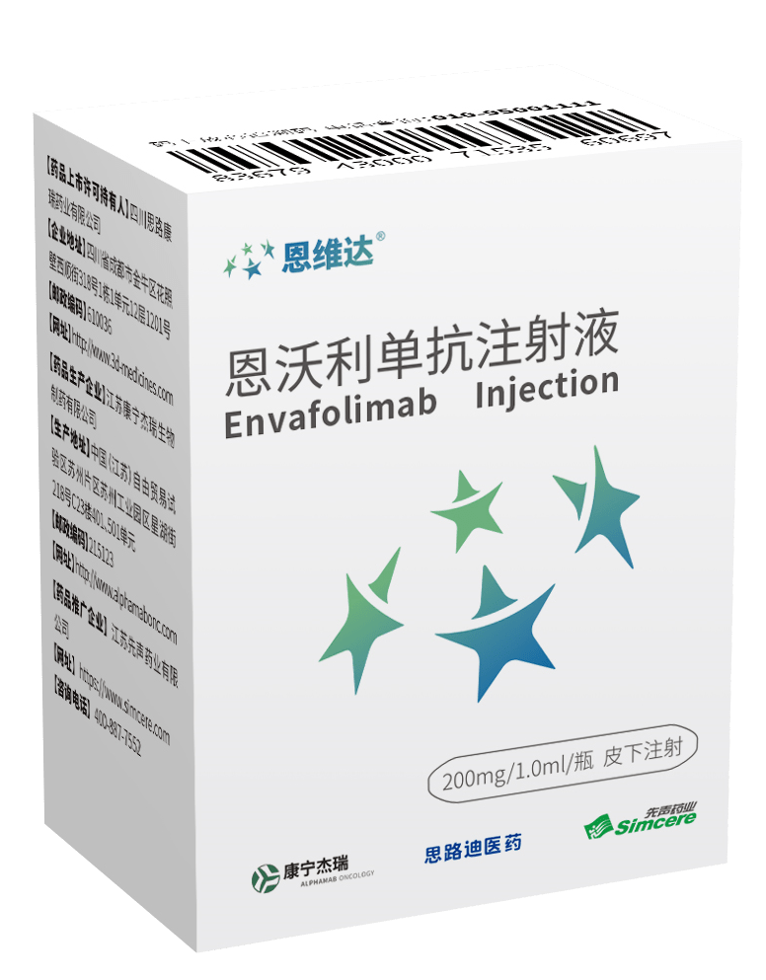
目录
01
基本信息
02
安全性
03
有效性
04
创新性
05
公平性

Slide 3
01
基本信息（1/2）
商品名：恩维达®
通用名：恩沃利单抗注射液
规格及包装：1.0ml：200mg ；200mg/支/瓶， 40支/箱
中国大陆首次上市时间： 2021年11月24日
目前中国大陆同通用名上市情况： 无
全球首个上市国家/地区上市时间：中国/2021年11月24日
是否OTC药品： 否
参照药品： 替雷利珠单抗
数据来源：产品说明书
Notes:
专利申请人：苏州康宁杰瑞生物科技有限公司
申请日：2015.07.31，20年专利

Slide 4
01
基本信息（2/2)
适应症：适用于不可切除或转移性微卫星高度不稳定（MSI-H）或错配修复功能缺陷型（dMMR）的成人晚期实体瘤患者
既往经过氟尿嘧啶类、奥沙利铂和伊立替康治疗后出现疾病进展的晚期结直肠癌患者
既往治疗后出现疾病进展且无满意替代治疗方案的其他晚期实体瘤患者
疾病基本情况： MSI-H/dMMR靶点作用的药物，目前在中国还未纳入医保，患者没有更好的药物选择，无法接受更标准化的治疗。MSI-H在不同癌种中的发生率存在较大差异，其在子宫内膜癌、胃癌和结直肠癌中发生率较高，其中子宫内膜癌发生率16.85%，肠癌发生率8.63%，胃癌发生率6.47%，每年约有8.2万人患病，但因诊断率低，目前国内该类型的患者约2.6万人，能够接受精准治疗患者有限。
未满足的治疗需求： 1. 检出 MSI-H/dMMR的患者 ；其他治疗失败，高度疑似MSI-H或dMMR的患者 2.老年以及偏远区域（疫情等）不方便住院的患者。 3.患严重静脉炎或者无法使用静脉输注的患者。
用法用量：皮下注射的推荐剂量为150 mg，每周给药一次（QW），直至出现疾病进展或产生不可耐受的毒性。
数据来源：1. 产品说明书 2. Lorenzi M, et al. Journal of Oncology, 2020,2020(22):1-17.
3. Haraldsdottir S. JCO Precision Oncology, 2017(1):1-4.

Slide 5
02
安全性
不良反应情况
接受过至少一次恩沃利单抗治疗的390例患者中所有级别的不良反应发生率为93.8%，发生率≥10%的不良反应按发生率由高到低的顺序，依次包括：天门冬氨酸氨基转移酶升高、丙氨酸氨基转移酶升高、血胆红素升高、贫血、皮疹、体重降低、白细胞计数降低、乏力、甲状腺功能减退症、中性粒细胞计数降低和食欲下降。
3级及以上不良反应发生率为37.9%，发生率≥1%的3级及以上不良反应按发生率由高到低的顺序，依次包括：天门冬氨酸氨基转移酶升高、血胆红素升高、贫血、γ-谷氨酰转移酶升高、丙氨酸氨基转移酶升高、低钠血症、肺部感染、淋巴细胞计数降低、低钾血症、腹泻、高血压和发热。
安全性方面优势和不足：
更好的安全性：
恩沃利单抗是该治疗领域唯一皮下注射剂，因为剂型的优势，更安全
2021年版CSCO指南：PD-L1抑制剂安全性更高
MSI-H/dMMR 晚期实体瘤中，安全性数据相较进口PD-1更优
数据来源：产品说明书等

Slide 6
同类产品治疗MSI-H/dMMR晚期实体瘤的安全性数据对比
 | Pembrolizumab | Nivolumab | 替雷利珠单抗⁵ | 斯鲁利单抗⁶ | 恩沃利单抗
 | KEYNOTE-164¹ N=63 | CHECKMATE-142² N=74 | NCT03736889 n=80 | CTR20190719 N=108 | KN035-CN-006 N=103⁴
所有级别TEAE, % | — | 99% | 100% | 97.2% | 96.1%
3-4级TEAE,% | — | 45% | 47.5% | 49.1% | 36.9%
研究药物相关的所有级别TEAE, % | 63% | 70% | — | 79.6% | 84.5%
乏力, % | 17% | 23% | — | — | 19.4%
甲状腺功能减退症, % | 16% | 10% | 18.8% | 16.7%（irAE） | 15.5%
甲状腺功能亢进症, % | 11% | — | — | 8.3%（irAE） | 11.7%
免疫性肺炎, % | 3% | — | — | 4.6% | 0
免疫性结肠炎, % | 2% | 1% | — | — | 0
与研究药物相关的3-4级TEAE, % | 11% | 20% | — | — | 15.5%
与研究药物相关的5级TEAE, % | 0 | — | — | — | 0
与研究药物相关的SAE, % | — | 12% | — | — | 9.7%
导致永久停药的研究药物相关TEAE, % | 2% | 7% | — | — | 2.9%
0 输液相关不良反应
0 免疫性肺炎
0 免疫性肠炎
数据来源：
1. Dung T Le, et al. J Clin Oncol. 2020 Jan 1;38(1):11-19. 2. Michael J Overman et al. Lancet Oncol. 2017 Sep;18(9):1182-1191. 3. 沈琳，2020年CSCO 口头报告. 4. Li J, et al.. J Hematol Oncol. 2021 Jun 21;14(1):95 5. Jian Li, et al. 2021 ACSO Abstract2569. 6. Shukui Qin, et al. 2021 ACSO Abstract 2566

Slide 7
03
有效性
与对照药品疗效方面优势和不足：
与对照药物替雷利珠单抗无头对头临床研究，从研究数据上对比，在MSI-H/dMMR人群中疗效相当
替雷利珠单抗经独立盲审委员会评估（ORR, %; IRC）ORR为45.9%；恩沃利单抗经独立盲审委员会评估ORR为44.7%，DOR 截至统计日期尚未达到，≥ 6 个月 DoR率 90.2%，≥ 12个月 DoR率90.2%
替雷利珠单抗的12-m OS 率为75.3%；恩沃利单抗的12-m OS 率 74.6%
样本量：替雷利珠80例；恩沃利单抗106例
临床指南/诊疗规范推荐：
恩维达®（恩沃利单抗）2022年被CSCO三大指南推荐
1、《CSCO胃癌诊疗指南2022版》（Ⅰ级推荐，2A类证据）： Ⅰ级推荐用于MSI-H/dMMR人群二线免疫治疗
2、《CSCO结直肠癌诊疗指南2022版》（Ⅱ级推荐，2A类证据）：Ⅱ级推荐用于MSI-H/dMMR人群二/三线免疫治疗
3、《CSCO免疫检查点抑制剂临床应用指南2022版》（Ⅰ级推荐，2A类证据）： Ⅰ级推荐用于MSI-H/dMMR人群二线/三线免疫治疗
Notes:
恩维达®（恩沃利单抗）2022年被CSCO三大指南推荐
1、《CSCO胃癌诊疗指南2022版》（Ⅰ级推荐，2A类证据）： Ⅰ级推荐用于MSI-H/dMMR人群二线免疫治疗
2、《CSCO结直肠癌诊疗指南2022版》（Ⅱ级推荐，2A类证据）：Ⅱ级推荐用于MSI-H/dMMR人群二/三线免疫治疗
3、《CSCO免疫检查点抑制剂临床应用指南2022版》（Ⅰ级推荐，2A类证据）： Ⅰ级推荐用于MSI-H/dMMR人群二线/三线免疫治疗

Slide 8
同类产品治疗MSI-H/dMMR晚期实体瘤的疗效数据对比
 | 帕博利珠单抗 |  |  | 纳武利尤单抗^{3，9} | 替雷利珠单抗⁷ | 斯鲁利单抗⁸ | 恩沃利单抗^{4，5}
 | KEYNOTE-164^{1，6} |  | KEYNOTE-158² | CHECKMATE-142 | NCT03736889 | CTR20190719 | KN035-CN-006
 | CRC- 队列 A | CRC- 队列 B | non-CRC | 单药治疗CRC | 单药治疗实体瘤 | 单药治疗实体瘤 | 3药失败CRC | 所有CRC | 所有受试者
研究人群 | 当地或中心实验室确认的MSI-H/dMMR； 既往 ≥ 2线治疗者 | 当地或中心实验室确认的MSI-H/dMMR； 既往 ≥1线治疗者 | 当地或中心实验室确认的MSI-H/dMMR 既往≥ 1 线治疗者 | 当地/中心实验室确认的MSI-H/dMMR 既往≥ 1线治疗者 | MSI-H/dMMR 既往≥1线治疗者 | MSI-H/dMMR 既往≥1线治疗者 | 中心实验室确认的MSI-H； 既往 ≥ 3药治疗者 | 中心实验室确认的MSI-H； 既往≥ 2 药治疗者 | 当地或中心实验室确认的MSI-H/dMMR； 既往≥ 1 线治疗者
样本量 | 61 | 63 | 233 | 74 | 80 | 108 | 41 | 65 | 103
ORR, %; IRC | 33% | 34.9% ⁶ | 34.3% | 39% | 45.9% | 38.2% | 31.7% | 43.1% | 44.7%
mPFS, 月 | 2.3 | 4.1 | 4.1 | 13.8 | 未达到 | 未达到 | 4.9 | 7.2 | 11.1
12-m PFS 率 | 34% | 41% | 33.9% | 50.4% | 59.3% | 61.9% | 32.1% | 43.7% | 48.5%
中位OS (月) | 31.4 | 47.0⁶ | 23.5 | 44.2 | 未达到 | 未达到 | 未达到 | 未达到 | 未达到
12-m OS 率 | 72% | 76% | 60.7% | 73.4% | 75.3% | 81.2% | 64.7% | 72.9% | 74.6%
3药失败：氟尿嘧啶类、奥沙利铂和伊立替康 治疗失败；2药失败：氟尿嘧啶类联合奥沙利铂，或氟尿嘧啶类联合伊立替康 治疗失败；仅数据罗列，非头对头比较
数据来源：1. Dung T Le, et al. J Clin Oncol. 2020 Jan 1;38(1):11-19. 2. Aurelien Marabelle et al. J Clin Oncol. 2020 Jan 1;38(1):1-10.
3. Michael J Overman et al. Lancet Oncol. 2017 Sep;18(9):1182-1191. 4. 沈琳，2020年CSCO 口头报告 . 5. Li J, et al.. J Hematol Oncol. 2021 Jun 21;14(1):95
6.2021 ESMO 432P 7. Jian Li, et al. 2021 ACSO Abstract2569. 8. Shukui Qin, et al. 2021 ACSO Abstract 2566
9. Michael J, et al. 2022 ASCO, abstract 3510.

Slide 9
04
创新性
创新点：
重大新药创制：2018年获得国家卫健委新药重大专项，并于2021年11月顺利完成结题评估。
全球唯一皮下注射：皮下注射的给药方式的创新，保证了给药的安全性和便捷性。
专利情况：有10项授权专利和10项提交专利申请。分别在中国、俄罗斯、欧洲、加拿大、韩国、日本等国家地区提交26项专利或授权专利申请。
独特化学结构：恩沃利单抗的CDR由4个保守序列和3个互补决定区组成(CDR)；其CDR3含有21个氨基酸残基，并且可以形成凸环结构，使得恩沃利单抗更易与抗原结合，结构稳定。分子量80KD，仅为常规抗体的一半；可快速、均匀的扩散至全身，具有良好的组织穿透能力。
进入快速评审通道:该适应症的上市注册申请于2021年1月8日 纳入优先审评品种清单。
应用创新：
依从性提升：
皮下注射仅需30秒，患者无需住院。
皮下注射便于社区或居家治疗，节约患者就诊时间。
皮下注射减轻患者痛苦，提升生活质量。
小分子联合用药更高协同性。
特殊人群提供全新治疗通路：除了老年人等行动不便捷的患者，部分患有静脉炎患的 肿瘤者因不能静脉输液而终止治疗（静脉炎的发生率为30.7%，严重静脉炎的发生率为3.6%）；皮下注射为不能输液的肿瘤患者提供全新治疗选择，延续患者生命。
数据来源：1. CDE官网 2. The Journal of Vascular Access1–8

Slide 10
05
公平性
弥补药品目录短板：MSI-H/dMMR患者没有相应的免疫和靶向药物进入医保
保基本：恩沃利单抗是目前中国市场上价格最低的PD-L1单抗，年费用为7.2万元（PAP)。在治疗MSI-H/dMMR实体瘤患者，恩沃利单抗年治疗费用仅高于医保目录内的替雷利珠单抗；远低于获批相同适应症的帕博利珠单抗（14.3万）
临床管理难度：患者无需住院，依从性更好，有利于肿瘤慢病化管理
公共卫生事件（疫情）：避免住院接触，而可能带来的感染或者传染（疫情/肝炎）等风险
有利于实现分级诊疗： 为偏远地区患者就诊提供便利条件，有利于实现分级诊疗
便于创新药走出国门：全球首个皮下注射剂型，创新药出海有利于满足全球患者的治疗需求

